Slide 1
Αντικειμενοστραφής-Προγραμματισμός-ΙΙ
Διδασκων: δουμα αναστασια
Ομαδικη εργασια αντικειμενοστρεφουσ προγραμματισμου ιι
Ομαδα :
στυλιανοπουλοσ νικολαοσ 3212017182
τριανταφυλλου χρηστοσ 3212017194

Slide 2
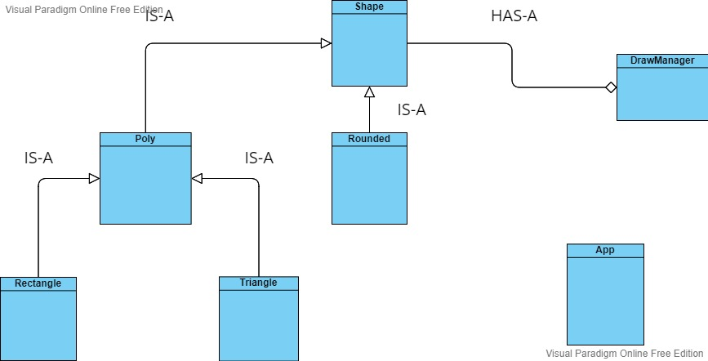
CLASS DIAGRAM

Slide 3
ΓΡΑΦΙΚΟ ΠΕΡΙΒΑΛΛΟΝ
DrawManager
Αρχικοποιήση της λίστας με τα σχήματα μέσω του κατασκευαστή . Επίσης υλοποιείτε η μέθοδος design η οποία σχεδιάζει κάθε σχήμα της εφαρμογής
*Σχέση has-a με την κλάση Shape
Shape
Υλοποιεί τις λειτουργίες το χρώμα γεμίσματος ,το χρώμα του περιγράμματος την μετακίνηση και αντιγραφή.
Κάθε κλάση σχήματος έχει υλοποιημένη μία ξεχωριστή συνάρτη abstract design η οποία είναι ειδικά διαμορφωμένη ώστε να σχεδίαζει το συγκεκρίμενο σχήμα με συγκεκριμένες τιμές και προυποθέσεις . Η μέθοδος design καλείτε από την κλάση DrawManager .

Slide 4
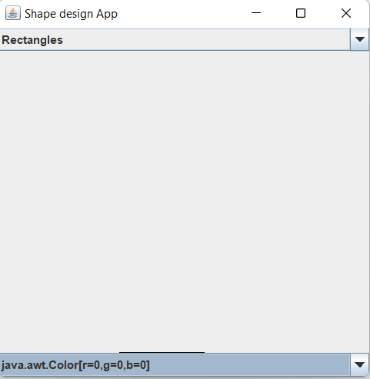
ΣΕΝΑΡΙΟ ΛΕΙΤΟΥΡΓΙΑΣ
Με την εκκίνηση της εφαρμογής μας εμφανίζεται ένα παράθυρο :

Slide 5
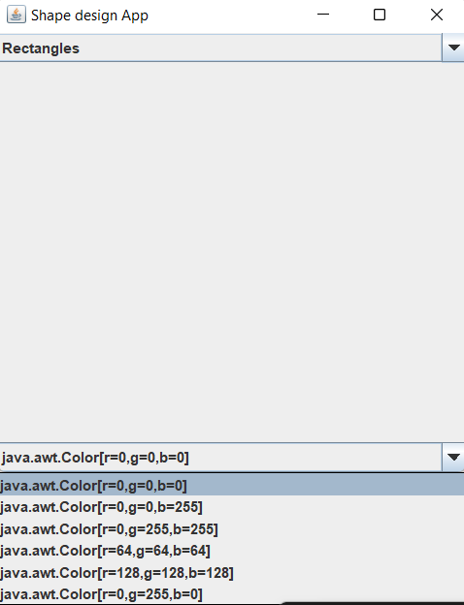
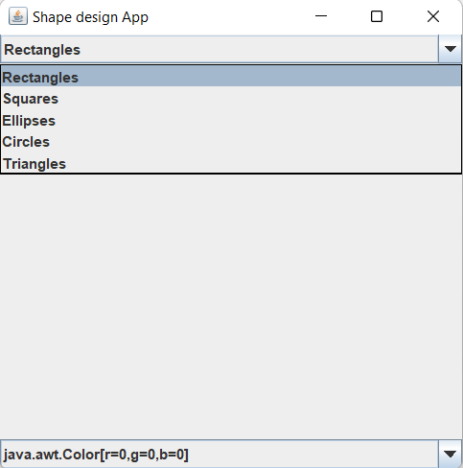
ΣΕΝΑΡΙΟ ΛΕΙΤΟΥΡΓΙΑΣ
Ο χρήστης έχει την δυνατότητα να επιλέξει τύπο σχήματος και χρώματος

Slide 6
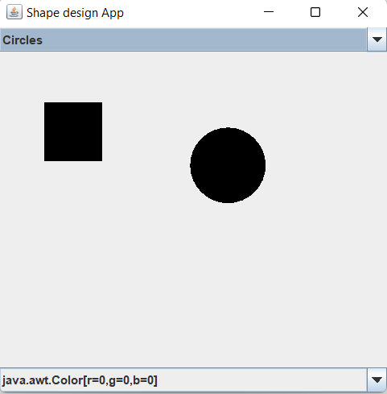
ΣΕΝΑΡΙΟ ΛΕΙΤΟΥΡΓΙΑΣ
Η σχεδίαση πραγματοποιείται πηγαίνοντας τον κέρσορα του ποντικιού στην επιφάνεια σχεδίασης και πατώντας παρατεταμένα το αριστερό ή δεξί κλικ του ποντικού μέχρι το επιθυμητό μέγεθος του σχήματος .

Slide 7
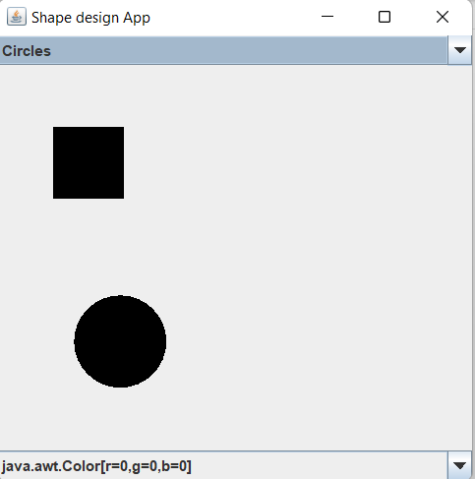
ΣΕΝΑΡΙΟ ΛΕΙΤΟΥΡΓΙΑΣ
Η μετακίνηση σχήματος πραγματοποιείται “πατώντας” παρατεταμένα το αριστερό κλικ επάνω στο σχήμα που θέλουμε να μετακινήσουμε με τον κέρσοτα του ποντικιού και αφήνοντάς το στο σημείο που επιθυμούμε να το τοποθετήσουμε.

Slide 8
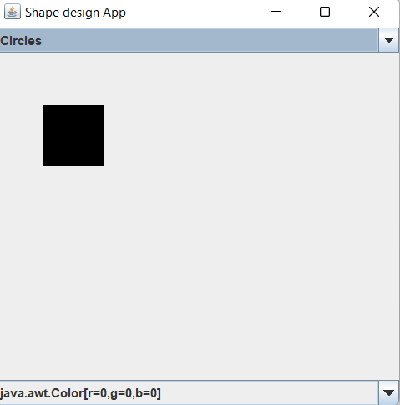
ΣΕΝΑΡΙΟ ΛΕΙΤΟΥΡΓΙΑΣ
Η διαγραφή επιτυγχάνεται πατώντας διπλό αριστερό κλικ στο σχήμα που επιθυμούμε να διαγράψουμε .

Slide 9
ΣΕΝΑΡΙΟ ΛΕΙΤΟΥΡΓΙΑΣ
Τέλος με το κλείσιμο του παραθύρου τερματίζει η εφαρμογή με το γραφικό περιεχόμενο που δημιουργήσαμε να αποθηκεύεται στο αρχείο draw.dat .
ΕΥΧΑΡΙΣΤΟΥΜΕ ΓΙΑ ΤΟΝ ΧΡΟΝΟ ΣΑΣ

